Slide 1
Урок окружающего мира в3 классе
ГБОУ г.Москвы ЦО № 1455

Slide 2
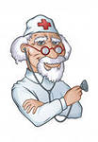
О чём мы говорили на прошлом уроке окружающего мира?
Какое значение имеет кожа? Как ухаживать за кожей? Какие бывают повреждения кожи?
Как оказать первую помощь при незначительном повреждении кожи?

Slide 3
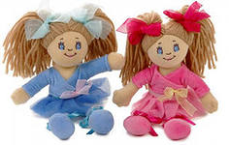
Можно ли поставить тряпичных кукол?

Slide 4
Разгадай тему урока
сердце
1.Не часы, а тикает.
2. Бесконечный поезд, развозящий по телу питательные вещества.
3.Когда сытый он молчит, когда голоден – урчит.
4.Орган зрения.
5.Органы дыхания человека.
6. И говорит, и ест.
кровь
желудок
глаз
легкие
рот
.
скелет

Slide 5
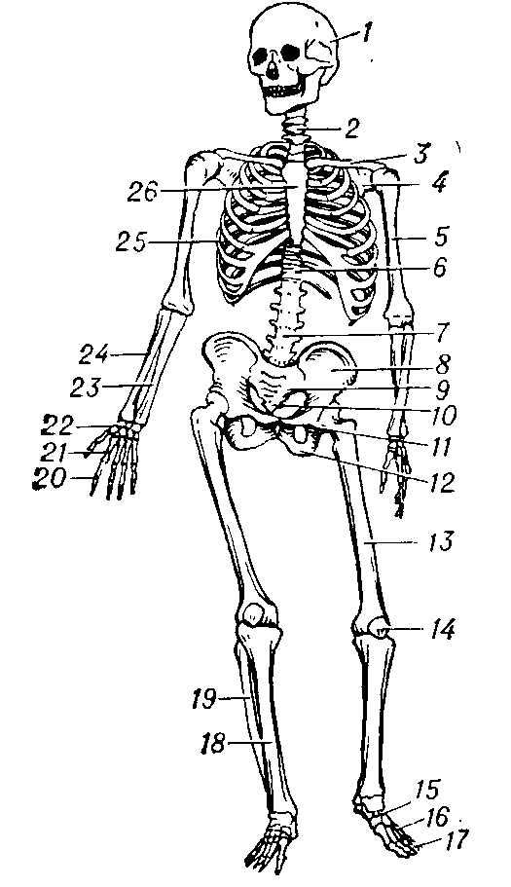
Что же это за опора, которая помогает обеспечить вертикальное положение в пространстве?

Slide 6
Работа мышц.

Slide 7
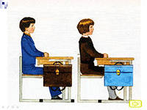
Правильная осанка

Slide 8
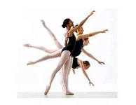
Красивая осанка – украшение каждого!

